Slide 1
Sistema de informação: STRAVA
Apresentado por Maria Antônia, Thiago Tiago e Ricardo

Slide 2
.
.
Sumário:​
Introdução..........................................3
Três objetos do sistema.......4
Atividades dos objetos..........5
Relações...............................................6
Exemplo no Strava......................7
Conclusão..........................................8
Fontes.....................................................9

Slide 3


Introdução:Sobre o sistema
O Strava é um aplicativo de fitness e rede social voltado para o monitoramento de atividades físicas, como corrida, ciclismo e natação, que funciona também como uma rede social para atletas. Ele utiliza dados de GPS para registrar trajetos.
Ele serve para medir o desempenho de algumas atividades físicas e permitir interação entre usuários.
Os principais usuários são pessoas voltadas a atividades físicas, tanto atletas amadores, quanto profissionais.

Slide 4
TRês Objetos Do SISTEMA:
Atleta
Equipamento
Atividade

Slide 5
ATIVIDADES DOS OBJETOS:
ATLETA
Registrar atividade física
Acompanhar desempenho
EQUIPAMENTO
Registrar equipamento utilizado
Associar equipamento à atividade
ATIVIDADE
Registrar percurso
Registrar desempenho

Slide 6
O atleta realiza uma atividade.
A atividade utiliza um equipamento.
O atleta acompanha o desempenho da atividade.
O equipamento é associado à atividade.
RELAÇÕES:
ATLETA
↓ realiza
ATIVIDADE
↓ utiliza
EQUIPAMENTO

Slide 7
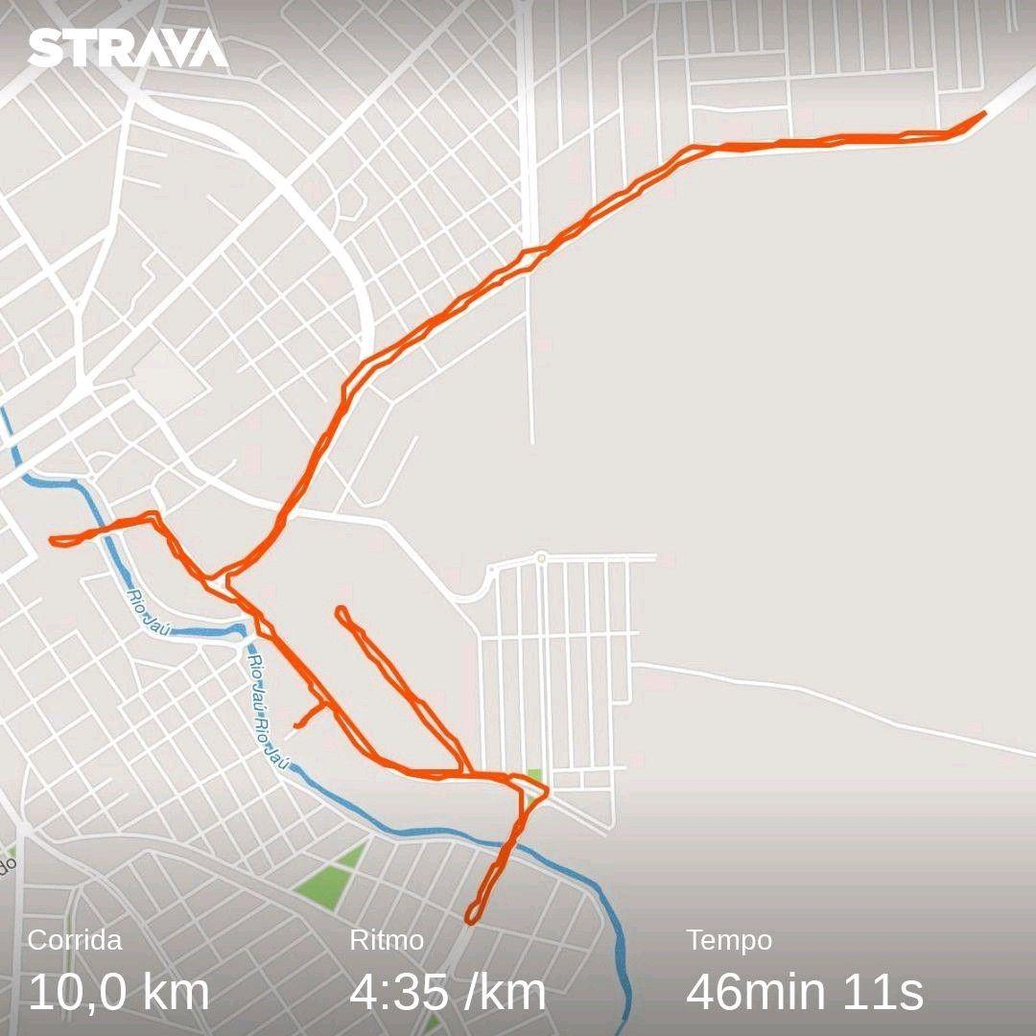
EXEMPLO NO STRAVA:
Exemplo: uma corrida
👤 ATLETA
↓ realiza
🏃 ATIVIDADE: Corrida
↓ utiliza
👟 EQUIPAMENTO: Tênis
O Strava registra:
Distância
Tempo
Percurso
Desempenho

Slide 8
CONCLUSÃO:
O Strava como sistema de informação
O sistema reúne usuários, atividades e equipamentos.
As atividades permitem registrar e acompanhar informações sobre exercícios.
Os objetos se relacionam durante o uso do aplicativo.
As informações registradas ajudam o atleta a acompanhar seu desempenho.

Slide 9
Fontes:
Strava | Aplicativo de corrida, ciclismo e trilha - Treine, monitore e compartilhe
O que são objetos na Orientação a Objetos?
Strava: como funciona o app de treinos? https://share.google/QSeipjfTRPQzuaXrO

